Slide 1
“Pengembangan Dataset Video Pupil dan Analisis Awal Dinamika Diameter Pupil Menggunakan Visi Komputer”
A. Pengembangan Dataset Video Pupil: membuat atau membangun dataset sendiri berupa video pupil mata.
Dataset dapat berisi:
Video mata mahasiswa (FTI dan FEB)
Rekaman perubahan pupil
Frame citra hasil ekstraksi video
Informasi
Metadata:
Usia
jenis kelamin
kondisi pencahayaan
durasi rekaman
jarak kamera
resolusi video

Slide 2
“Pengembangan Dataset Video Pupil dan Analisis Awal Dinamika Diameter Pupil Menggunakan Visi Komputer”
B. Video Pupil:
objek utama penelitian adalah:
pupil mata,
direkam dalam bentuk video.
Diameter pupil berubah terhadap:
cahaya,
kelelahan,
fokus,
emosi,
aktivitas kognitif.
Fokusnya bukan seluruh wajah, tetapi:
area mata,
terutama lingkar pupil.

Slide 3
“Pengembangan Dataset Video Pupil dan Analisis Awal Dinamika Diameter Pupil Menggunakan Visi Komputer”
C. Analisis Awal Dinamika Diameter Pupil
Contoh pola:
membesar,mengecil,
osilasi,
hippus pupil.
Analisis awal
Penelitian masih tahap eksplorasi awal,
mengukur diameter pupil,
melihat pola perubahan,
membuat grafik perubahan waktu,
mengamati stabilitas deteksi.
Dinamika Diameter Pupil
Yang dianalisis adalah perubahan ukuran pupil terhadap waktu.
Misalnya:
Waktu Diameter
0 detik 4.1 mm
1 detik 4.3 mm
2 detik 4.0 mm
Hippus adalah fluktuasi alami diameter pupil.

Slide 4
“Pengembangan Dataset Video Pupil dan Analisis Awal Dinamika Diameter Pupil Menggunakan Visi Komputer”
D. Menggunakan Visi Komputer
Metode utama penelitian:
Computer Vision digunakan untuk:
mendeteksi pupil,
segmentasi area pupil,
tracking pupil,
menghitung diameter,
analisis video frame-by-frame.

Slide 5
“Pengembangan Dataset Video Pupil dan Analisis Awal Dinamika Diameter Pupil Menggunakan Visi Komputer”
Objek: pupil,
Datanya: video dataset,
Metodenya: visi komputer,
Kontribusinya: dataset + analisis,

Slide 6
Kontribusi Penelitian
A. Kontribusi Dataset
menghasilkan:
dataset video pupil,
protokol perekaman,
data biologis visual.
Ini penting karena dataset pupil publik masih terbatas.
B. Kontribusi Analisis
menghasilkan:
metode pengukuran diameter,
analisis perubahan pupil,
visualisasi dinamika pupil.

Slide 7
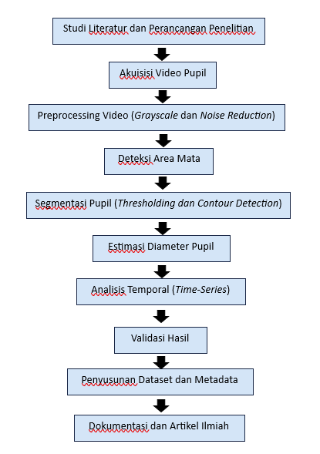
B. Digram Alir Penelitian

Slide 8
Penjelasan Tahapan Alur Penelitian
1. Studi Literatur dan Perancangan Penelitian
Tahap awal penelitian dilakukan dengan mempelajari berbagai teori, metode, dan penelitian terdahulu yang berkaitan dengan:
pupil mata,
hippus pupil,
computer vision,
pengolahan citra digital,
analisis time-series.
2. Akuisisi Video Pupil
Tahap ini merupakan proses pengambilan video mata responden menggunakan kamera.
Tujuan:
memperoleh data visual pupil secara kontinu.
Hal yang diperhatikan: pencahayaan stabil, fokus kamera, posisi mata, frame rate video, durasi perekaman.
Output:video pupil.

Slide 9
Penjelasan Tahapan Alur Penelitian
3. Preprocessing Video (Grayscale dan Noise Reduction)
Tahap preprocessing bertujuan meningkatkan kualitas citra sebelum dilakukan deteksi pupil.
GrayscaleVideo RGB diubah menjadi citra abu-abu.
Tujuan:
menyederhanakan data,mempercepat proses komputasi,mempermudah segmentasi pupil
Noise ReductionMengurangi gangguan/noise pada citra.
Metode:
Gaussian Blur, smoothing filter, median filter.
Tujuan:
menghasilkan citra lebih bersih,meningkatkan akurasi deteksi pupil.
4. Deteksi Area Mata
Tahap ini bertujuan menemukan lokasi area mata pada frame video.
Tujuan:
membatasi area pemrosesan hanya pada bagian mata,mengurangi beban komputasi,meningkatkan efisiensi segmentasi pupil.
Metode yang dapat digunakan:
Haar Cascade, facial landmark, eye detection OpenCV.
Output:
koordinat area mata (Region of Interest / ROI).

Slide 10
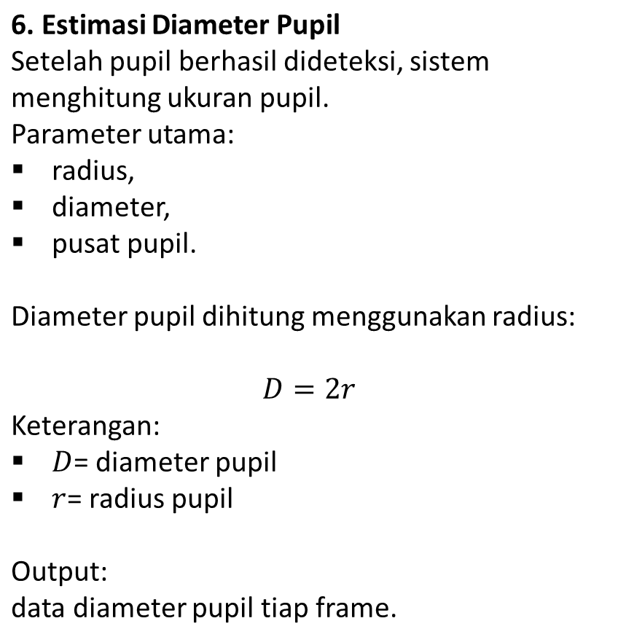
Penjelasan Tahapan Alur Penelitian
5. Segmentasi Pupil (Thresholding dan Contour Detection)
Tahap segmentasi bertujuan memisahkan pupil dari bagian mata lainnya.
a. Thresholding
Thresholding memisahkan pupil dari area lain berdasarkan intensitas piksel.
Karena pupil biasanya paling gelap, maka area gelap dipilih.
Hasil:
pupil → hitam,
area lain → putih
b. Contour Detection
Mendeteksi batas/tepi pupil.
Tujuan:
menemukan bentuk pupil,
menentukan area pupil secara presisi.

Slide 11


Penjelasan Tahapan Alur Penelitian
7. Analisis Temporal (Time-Series)
Tahap ini menganalisis perubahan diameter pupil terhadap waktu.
Data diameter tiap frame disusun menjadi sinyal temporal.
Contoh:
Waktu Diametert
      42 pxt
      43 pxt
      41 px
Tujuan:
melihat dinamika hippus,menganalisis fluktuasi pupil, mengukur pola osilasi pupil. ​
Parameter yang dianalisis:
amplitudo,
frekuensi,
mean diameter,
kestabilan sinyal.
Amplitudo Hippus
Frekwensi Hippus

Slide 12
Penjelasan Tahapan Alur Penelitian
8. Validasi Hasil
Tahap validasi dilakukan untuk memastikan hasil deteksi dan pengukuran pupil sudah akurat.
Tujuan:
mengevaluasi performa sistem,
mengukur tingkat kesalahan.
Metode validasi:
membandingkan hasil sistem dengan pengukuran manual,
evaluasi visual,
pengukuran error.
Parameter evaluasi:
accuracy,
error rate,
consistency.
9. Penyusunan Dataset dan Metadata
Data hasil penelitian disusun menjadi dataset terstruktur.
Isi dataset:
video pupil,
hasil segmentasi,
diameter pupil,
grafik hippus,
metadata eksperimen.
Metadata dapat meliputi:
durasi video,
frame rate,
kondisi pencahayaan,
identitas sampel anonim.
Tujuan:
mempermudah analisis lanjutan,
mendukung reproducibility penelitian.

Slide 13
Penjelasan Tahapan Alur Penelitian
10. Dokumentasi dan Artikel Ilmiah
Tahap akhir penelitian berupa penyusunan:
laporan penelitian,
dokumentasi eksperimen,
publikasi ilmiah,
artikel conference/jurnal.
Isi dokumentasi:
metodologi,
hasil eksperimen,
analisis,
kontribusi penelitian,
kesimpulan.
Tujuan:
menyebarluaskan hasil penelitian,
menjadi referensi penelitian selanjutnya.

Slide 14
JADWAL PENELITIAN
No | Nama Kegiatan | Bulan
 |  | 1 | 2 | 3 | 4 | 5 | 6 | 7 | 8 | 9 | 10 | 11 | 12
1 | Persiapan penelitian dan penyusunan protokol | √ | √
2 | Koordinasi dengan Mitra (Fakultas) | √ | √
3 | Akuisisi data video |  | √ | √ | √
4 | Pemrosesan citra dan segmentasi pupil |  |  |  | √ | √
5 | Estimasi diameter pupil |  |  |  |  | √ | √
6 | Analisis awal dinamika diameter pupil |  |  |  |  |  | √ | √
7 | Dokumentasi dataset dan penyusunan metadata |  |  |  |  |  |  | √ | √
8 | Penuulisan artikel ilmiah |  |  |  |  |  |  |  | √ | √ | √
9 | Penyusunan laporan akhir |  |  |  |  |  |  |  |  |  | √ | √ | √

Slide 15
Tahapan, Proses, Luaran, Indikator Capaian, dan Penanggung Jawab
Tahapan Penelitian | Proses yang Dilakukan | Luaran | Indikator Capaian | Penanggung Jawab
Persiapan penelitian | Penyusunan desain penelitian dan protokol akuisisi data | Protokol penelitian | Protokol siap digunakan | Desmiwati + Mahasiswa
Akuisisi video pupil | Pengambilan video pupil sesuai protokol | Dataset video mentah | Video terkumpul sesuai target | Suharyanto + Mahasiswa
Preprocessing dan segmentasi | Grayscale, noise reduction, thresholding, contour detection | Data hasil segmentasi | Area pupil terdeteksi | Ricky + Mahasiswa
Estimasi diameter | Pengukuran diameter tiap frame | Data diameter pupil | Diameter berhasil diekstraksi | Ricky + Mahasiswa
Analisis temporal | Analisis time-series dan visualisasi | Grafik dan statistik dinamika pupil | Pola dinamika berhasil divisualisasikan | Jenih + Mahasiswa
Validasi hasil | Pemeriksaan visual dan konsistensi data | Data tervalidasi | Data valid untuk analisis | Yasmiati + Mahasiswa
Dokumentasi dataset | Penyusunan metadata dan dokumentasi teknis | Dokumentasi dataset | Dataset terdokumentasi | Mahasiswa
Diseminasi | Penyusunan artikel ilmiah dan laporan akhir | Artikel ilmiah dan laporan | Artikel siap submit | Desmiwati + Mahasiswa

